Slide 2
วิทยาศาสตร์และเทคโนโลยี ชั้นประถมศึกษาปีที่ ๖

Slide 3
วิทยาศาสตร์และเทคโนโลยี ชั้นประถมศึกษาปีที่ ๖

Slide 4
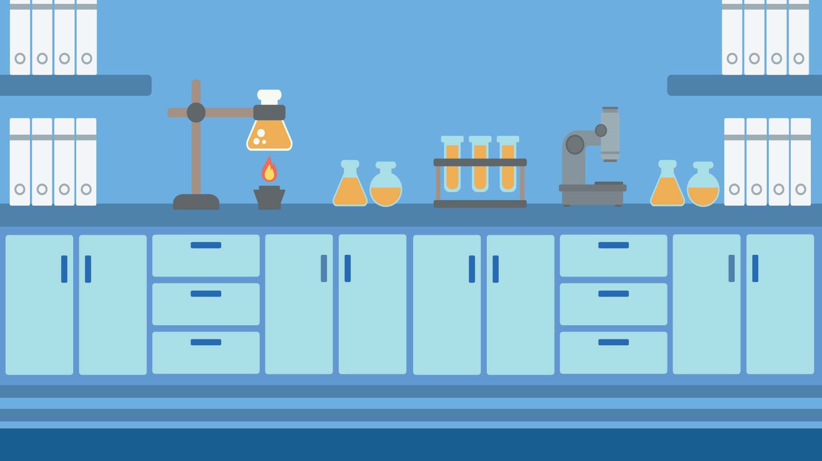
วิทยาศาสตร์และเทคโนโลยี ชั้นประถมศึกษาปีที่ ๖

Slide 5
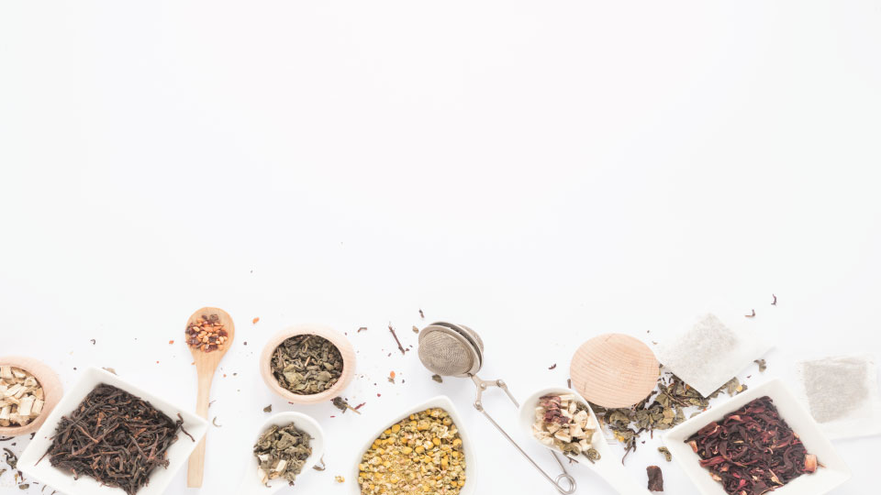
๑. สารผสม
เมื่อมองไปรอบตัว นักเรียนจะพบสารต่าง ๆ มากมายหลายชนิด ซึ่งสารบางชนิดมีองค์ประกอบเพียงชนิดเดียว

Slide 6
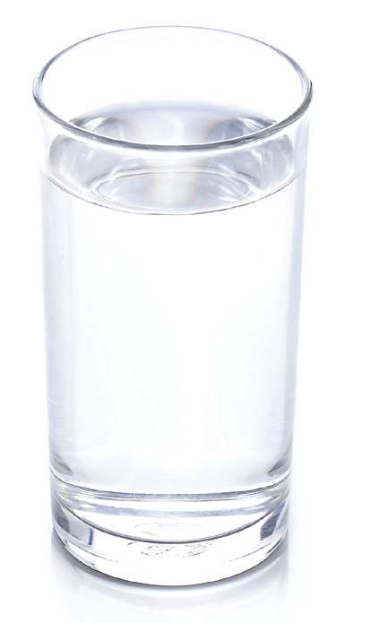
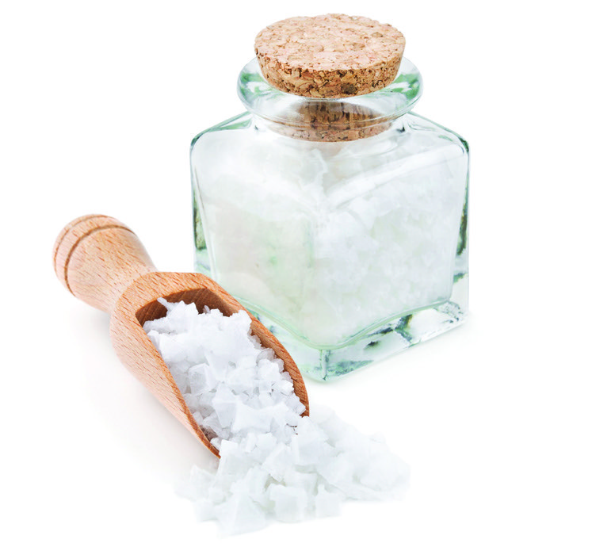
นํ้าดื่ม มีนํ้าเป็นองค์ประกอบ
เพียงชนิดเดียว
เกลือแกง มีเกลือเป็นองค์ประกอบ
เพียงชนิดเดียว

Slide 7
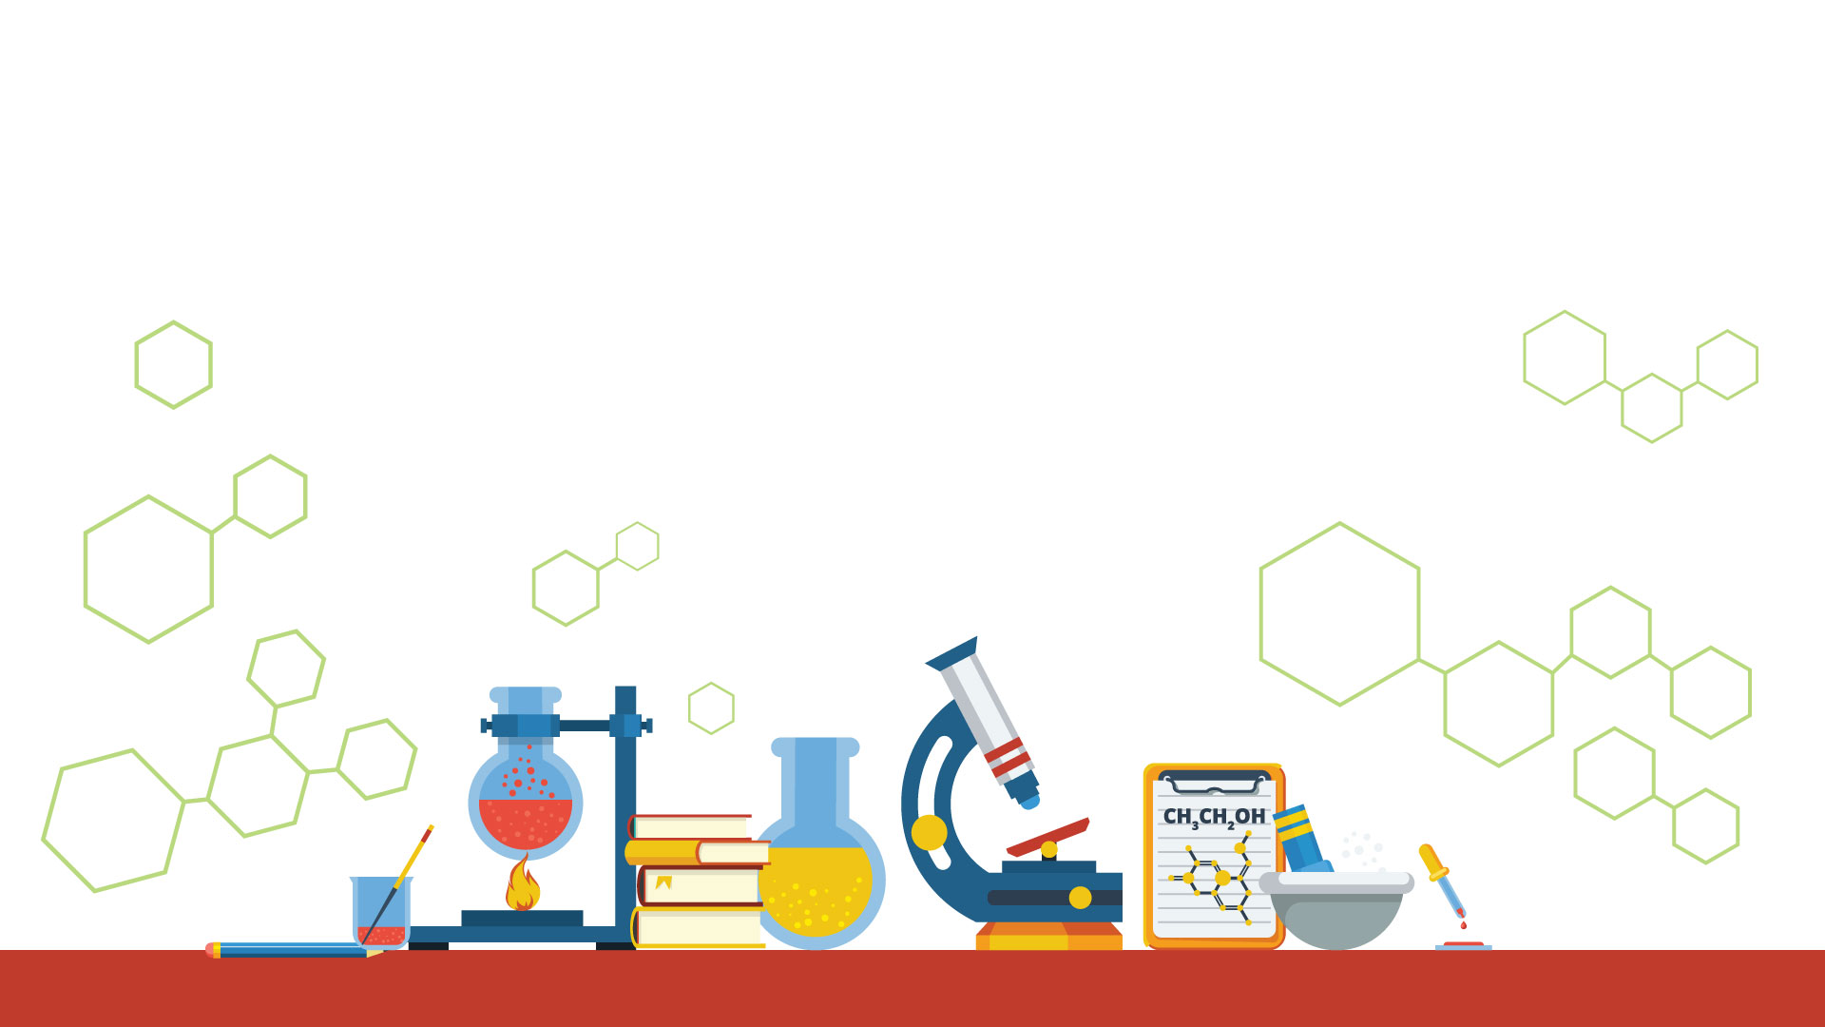
สารต่าง ๆ ในชีวิตประจำวันมีหลายชนิด สารตั้งแต่ ๒ ชนิดขึ้นไปผสมกันเราเรียกว่า สารผสม ซึ่งสารที่ผสมกันนั้นอาจจะรวมกัน เป็นเนื้อเดียวกันโดยตลอด เรียกว่า สารเนื้อเดียว หรืออาจจะ ไม่รวมตัวเป็นเนื้อเดียวกัน เรียกว่า สารเนื้อผสม
วิทยาศาสตร์และเทคโนโลยี ชั้นประถมศึกษาปีที่ ๖

Slide 8
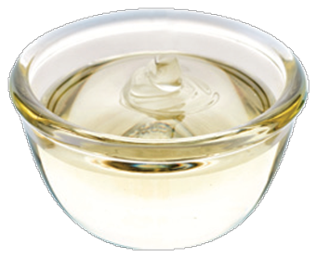
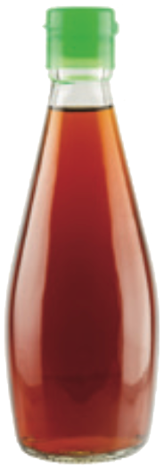
ตาราง ลักษณะที่มองเห็น และองค์ประกอบสำคัญของสารผสมบางชนิด
สารผสม
ลักษณะที่มองเห็น
องค์ประกอบสำคัญ
มองเห็นเป็นเนื้อเดียวกัน
จัดเป็นสารเนื้อเดียว
นํ้าและนํ้าตาล
น้ำเชื่อม
มองเห็นเป็นเนื้อเดียวกัน
จัดเป็นสารเนื้อเดียว
นํ้า เกลือ ปลา
และนํ้าตาล
น้ำปลา

Slide 9
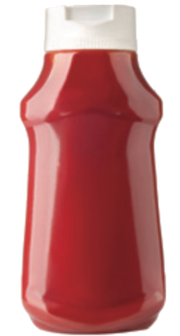
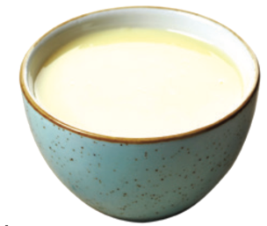
ตาราง ลักษณะที่มองเห็น และองค์ประกอบสำคัญของสารผสมบางชนิด
สารผสม
ลักษณะที่มองเห็น
องค์ประกอบสำคัญ
ซอสมะเขือเทศ
มองเห็นเป็นเนื้อเดียวกัน
จัดเป็นสารเนื้อเดียว
มะเขือเทศ นํ้าตาล
เกลือ และนํ้าส้มสายชู
มองเห็นเป็นเนื้อเดียวกัน
จัดเป็นสารเนื้อเดียว
นมผง นํ้าตาล และไขมัน
นมข้นหวาน

Slide 10
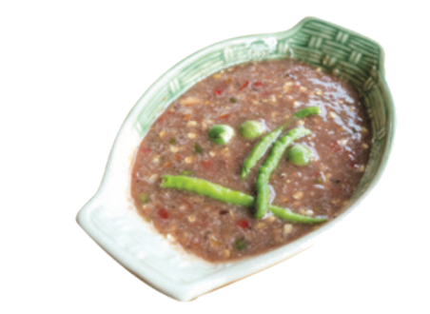
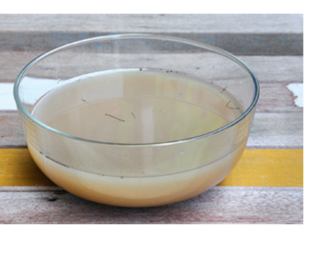
ตาราง ลักษณะที่มองเห็น และองค์ประกอบสำคัญของสารผสมบางชนิด
สารผสม
ลักษณะที่มองเห็น
องค์ประกอบสำคัญ
นํ้าพริกกะปิ
มองเห็นเป็นเนื้อผสม
จัดเป็นสารเนื้อผสม
กะปิ มะนาว น้ำปลา
น้ำตาล พริก และมะเขือพวง
มองเห็นเป็นเนื้อผสม
จัดเป็นสารเนื้อผสม
น้ำ ผงดิน
และ เศษใบไม้
น้ำโคลน

Slide 11
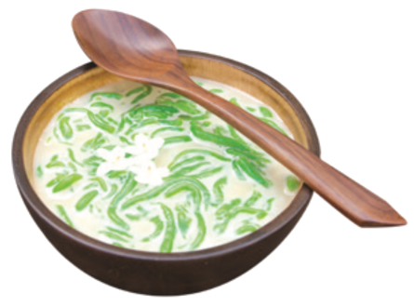
ตาราง ลักษณะที่มองเห็น และองค์ประกอบสำคัญของสารผสมบางชนิด
สารผสม
ลักษณะที่มองเห็น
องค์ประกอบสำคัญ
มองเห็นเป็นเนื้อผสม
จัดเป็นสารเนื้อผสม
นํ้ากะทิ ลอดช่อง
นํ้าตาล และเกลือ
ลอดช่องนํ้ากะทิ

Slide 12
๒. วิธีการแยกสารผสม
รอบตัวเรามีสารผสมจำนวนมากมาย สารผสมบางชนิดก่อนนำไปใช้ประโยชน์จะต้องมีการแยกสารก่อนนำไปใช้ เช่น การฝัดข้าวเพื่อแยกแกลบ หรือกรวดออกจากข้าวสารก่อนนำไปรับประทาน การกรองกากผลไม้ออกจากนํ้าผลไม้ก่อนดื่ม

Slide 13
การแยกสารผสมด้วยวิธีการหยิบออก เป็นวิธีการแยกสาร ที่เป็นของแข็งกับของแข็งที่มีขนาดแตกต่างกันอย่างชัดเจน เช่น การแยกข้าวเปลือกออกจากข้าวสาร
การแยกสารผสมด้วยวิธีการหยิบออก

Slide 14
การแยกสารผสมด้วยวิธีการร่อน เป็นวิธีการแยกสารที่เป็นของแข็ง ที่มีขนาดแตกต่างกันออกจากกัน โดยใช้อุปกรณ์ในการร่อน เช่น การร่อนทราย การร่อนแป้ง
การร่อนทราย
การร่อนแป้ง

Slide 15
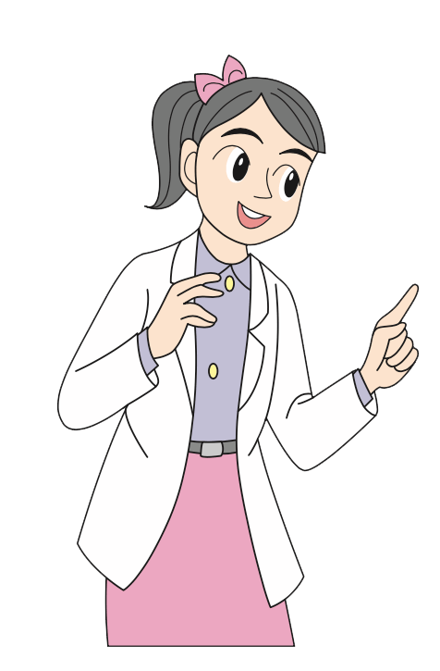
สารผสมที่มีขนาดเล็กและไม่สามารถใช้มือหยิบออกได้ เราสามารถเลือกใช้วิธีการร่อนผ่านอุปกรณ์ที่มีรูเพื่อแยก สารผสมนั้นออกจากกัน เช่น ใช้วิธีการร่อนเพื่อแยกทรายกับข้าวสาร โดยข้าวสารซึ่งมีอนุภาคขนาดใหญ่จะติดอยู่ ในตะแกรง ส่วนทรายซึ่งมีอนุภาคขนาดเล็กกว่าจะทะลุผ่านรูตะแกรงลงมา จึงทำให้สามารถแยกทรายกับข้าวสารออกจากกันได้

Slide 16
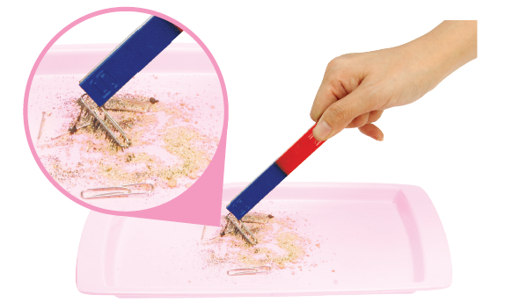
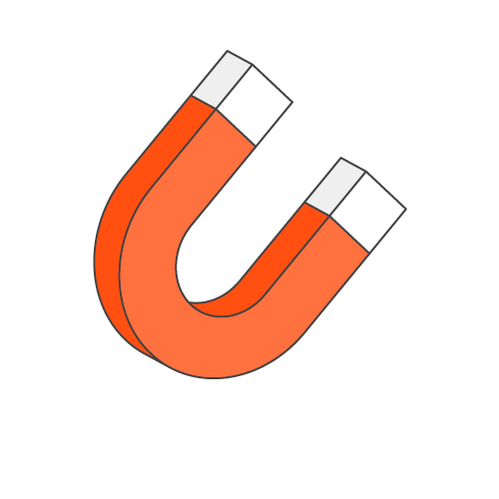
การแยกสารผสมด้วยวิธีการใช้แม่เหล็กดึงดูด เป็นวิธีการแยกสารที่สารใดสารหนึ่งเป็นสารแม่เหล็ก โดยใช้แม่เหล็กดึงดูดสารแม่เหล็กแยกออกจากสารอื่นได้ เช่น การแยกลวดเสียบกระดาษออกจากทราย
การแยกสารผสมโดยใช้แม่เหล็กดึงดูด

Slide 17
สารที่มีองค์ประกอบเป็นสารที่แม่เหล็กดึงดูดได้ ผสมกันอยู่ เราสามารถแยกออกจากสารอื่นได้ โดยใช้แม่เหล็กดึงดูดออกมา เช่น การใช้แม่เหล็กดึงดูดผงตะไบเหล็กออกจากทราย

Slide 18
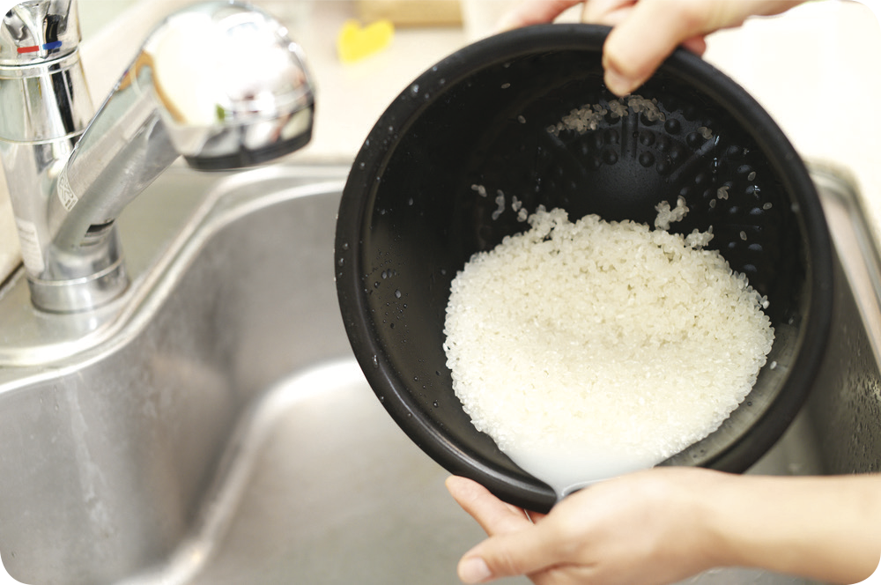
การแยกสารที่ละลายนํ้าออกจากสารที่ไม่ละลายนํ้า สามารถใช้วิธีการง่าย ๆ คือ วิธีการรินออก เช่น การซาวข้าวเพื่อทำความสะอาดข้าว จะมีการเทนํ้าใส่ลงในหม้อข้าวแล้วใช้มือนวดข้าวเบา ๆ เพื่อขจัดสิ่งปนเปื้อนที่ติดมากับข้าว แล้วจึงรินนํ้าทิ้งไป
การซาวข้าว

Slide 19
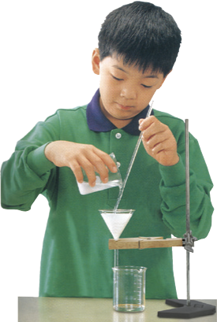
นอกจากนี้การแยกสารที่ละลายนํ้า ออกจากสารที่ไม่ละลายนํ้าอาจใช้วิธีการ ที่เรียกว่า วิธีการกรอง เช่น เมื่อนำสารผสมระหว่างทรายกับเกลือมาละลายนํ้าแล้วนำมากรองผ่านกระดาษกรอง
การแยกสารผสมโดยการกรอง

Slide 20
การกรองเป็นวิธีการแยกสารผสมที่เป็นของแข็ง ซึ่งไม่ละลายในของเหลวออกจากสารที่เป็นของเหลว

Slide 21
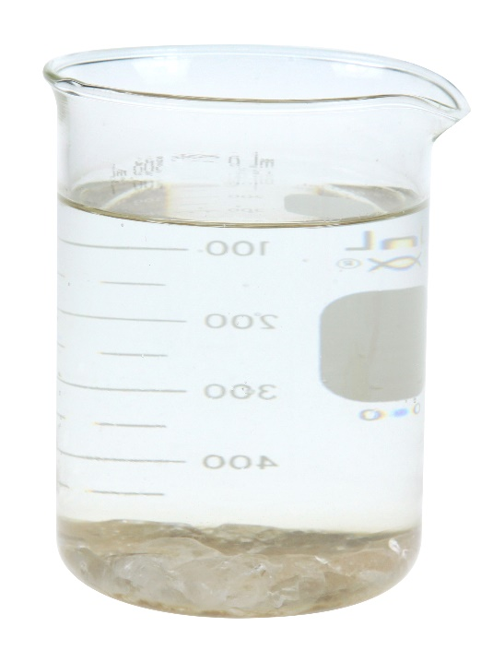
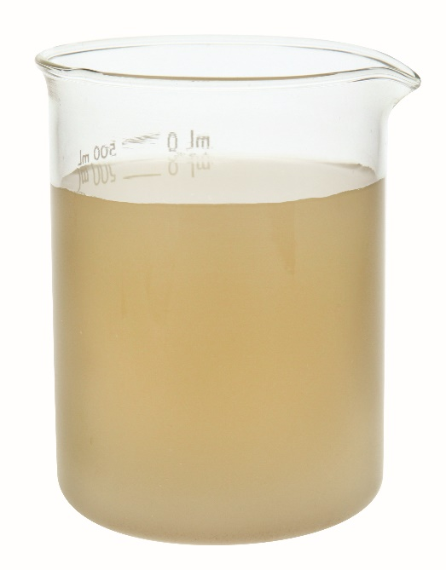
ในอดีตก่อนที่จะมีนํ้าประปาใช้แบบทุกวันนี้ ชาวบ้านใช้นํ้าจากแม่นํ้า ลำคลองในการอุปโภค ซึ่งนํ้าจากคลองบางแห่งก็จะขุ่น เนื่องจากมีผงดินและเศษใบไม้ปะปนอยู่ ชาวบ้านก็จะตักนํ้าขึ้นมาพักทิ้งไว้และปล่อยให้ตะกอนขนาดเล็ก ที่ลอยอยู่ในนํ้าค่อย ๆ ตกตะกอนลงมาที่ก้นภาชนะภายใต้แรงโน้มถ่วงของโลก
น้ำคลองขุ่น
น้ำคลองใส

Slide 22
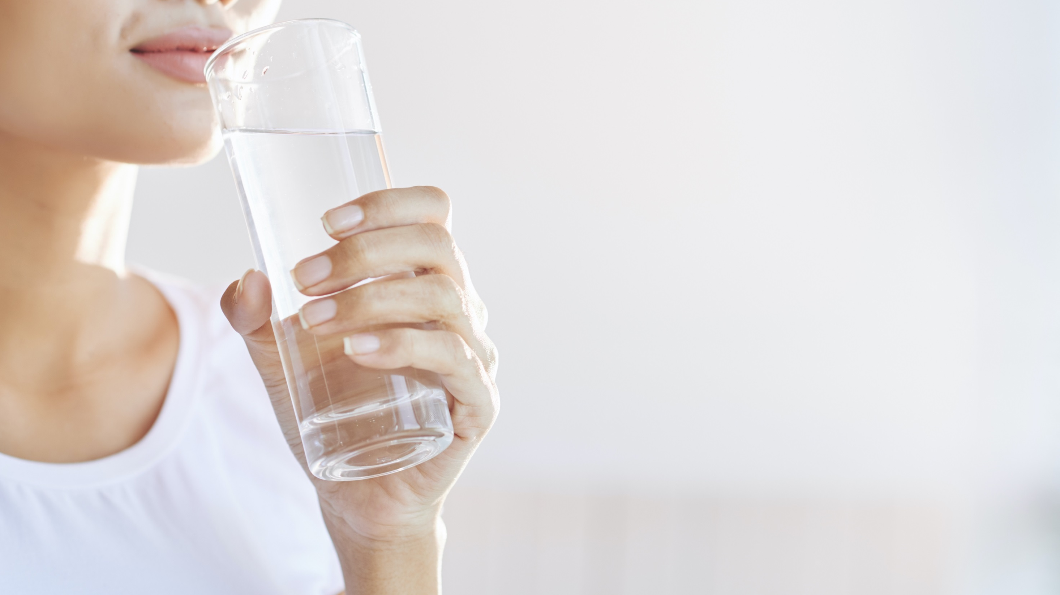
ภายหลังต่อมามีการใช้สารส้มช่วยให้เกิดการตกตะกอนของตะกอนขนาดเล็กได้รวดเร็วขึ้น โดยอนุภาคของสารส้มจะเข้าไปจับกับตะกอนขนาดเล็กนั้น ทำให้สาร มีนํ้าหนักมากขึ้น จึงตกตะกอนลงมาที่ก้นภาชนะภายใต้แรงโน้มถ่วงของโลก ได้เร็วขึ้น เราเรียกวิธีการแยกสารแบบนี้ว่า วิธีการตกตะกอน
วิทยาศาสตร์และเทคโนโลยี ชั้นประถมศึกษาปีที่ ๖

Slide 23
การเติมสารส้มจะช่วยให้สารตกตะกอนได้เร็วขึ้น

Slide 24
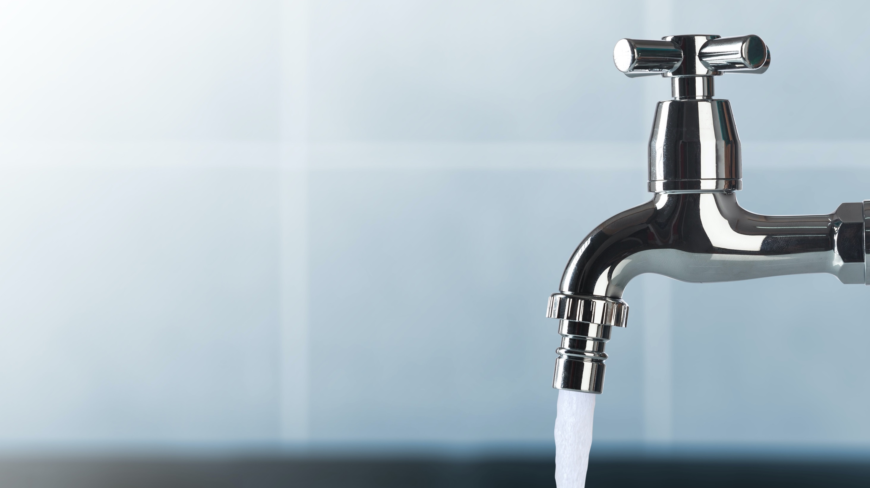
ขั้นตอนการผลิตนํ้าประปา
การผลิตนํ้าประปาเป็นการทำนํ้าดิบ ให้กลายเป็นนํ้าประปาที่สะอาด และมีคุณภาพดี ในขั้นตอนการผลิตนั้นจะเกี่ยวข้องกับการแยกสาร ได้แก่ การตกตะกอน การกรอง การใช้สารเคมี เพื่อกำจัดสิ่งสกปรก ตลอดจนฆ่าเชื้อโรคที่ปนเปื้อนมากับนํ้าออกไป ทำให้ได้นํ้าดื่มที่สะอาด สามารถใช้ประโยชน์ต่าง ๆ ในชีวิตประจำวันของเราได้ ซึ่งขั้นตอนการผลิตนํ้าประปา มีดังนี้
วิทยาศาสตร์และเทคโนโลยี ชั้นประถมศึกษาปีที่ ๖

Slide 25
ขั้นตอนการผลิตนํ้าประปา
น้ำจะไหลเข้าสู่ถังตกตะกอน เพื่อให้ตะกอนที่มีขนาดเล็กรวมตัวเป็นตะกอนขนาดใหญ่ และตกลงสู่ก้นถัง จนได้น้ำที่มีความใส สะอาด
การสูบน้ำดิบจากแหล่งน้ำธรรมชาติ หรือแหล่งน้ำอื่นที่จัดหาหรือจัดเตรียมไว้
การปรับปรุงคุณภาพน้ำดิบโดยการใส่สารส้ม หรือปูนขาว เพื่อช่วยในการตกตะกอน และ ปรับค่าความเป็นกรด-ด่างของน้ำดิบ
วิทยาศาสตร์และเทคโนโลยี ชั้นประถมศึกษาปีที่ ๖

Slide 26
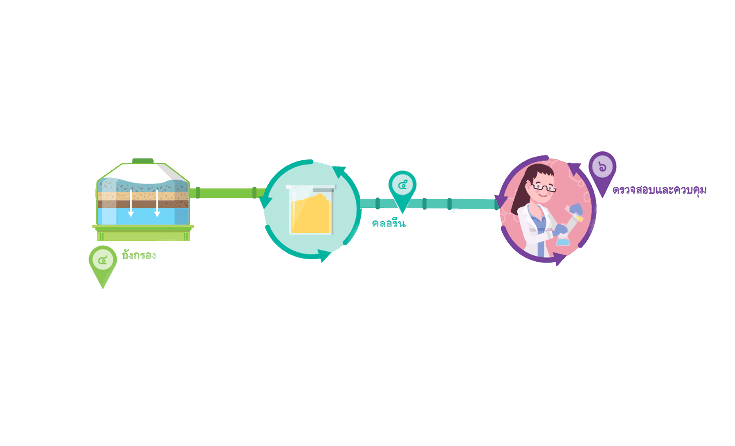
ขั้นตอนการผลิตนํ้าประปา
การกรองเพื่อกำจัดตะกอน หรือ สิ่งปนเปื้อนที่มีขนาด เล็กมากอีกครั้งโดยการกรองด้วยทรายกรอง และกรวดกรอง
ใส่คลอรีนลงน้ำที่ผ่าน การกรองแล้ว ในอัตราส่วนที่พอเหมาะเพื่อฆ่าเชื้อโรค
คุณภาพน้ำประปาที่ผลิตได้ อย่างพิถีพิถันและสม่ำเสมอ เพื่อให้ได้น้ำประปาที่ใส สะอาด ปลอดภัย
วิทยาศาสตร์และเทคโนโลยี ชั้นประถมศึกษาปีที่ ๖

Slide 27
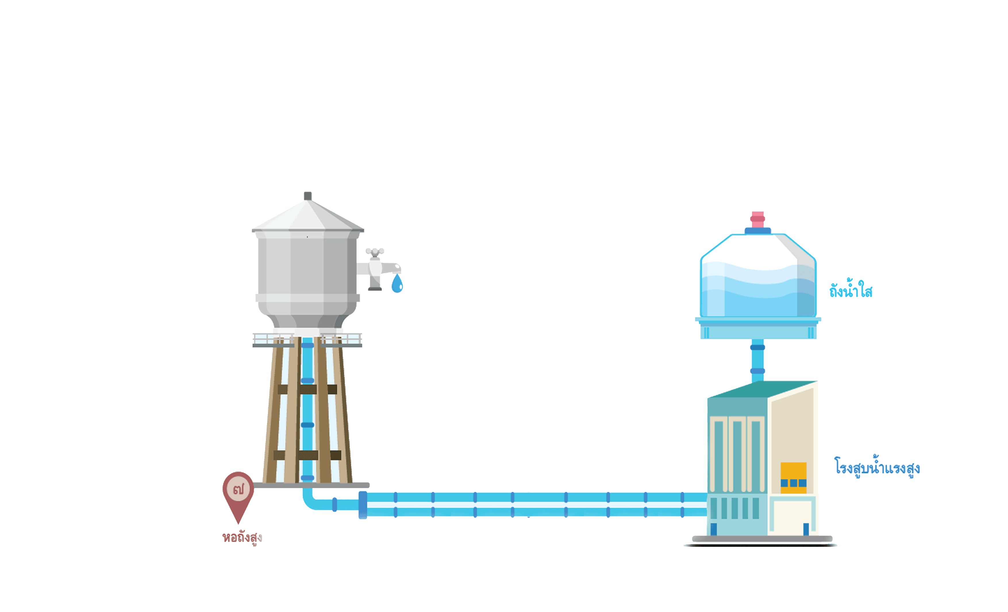
ขั้นตอนการผลิตนํ้าประปา
การสูบจ่ายน้ำประปาโดยการปล่อยน้ำ จากหอถังสูงหรือ สูบอัดน้ำเข้าระบบท่อจ่ายน้ำ เพื่อเพิ่มแรงดันน้ำทำให้ส่งน้ำ ไปได้ไกล และให้บริการแก่ประชาชนได้อย่างทั่วถึงมากขึ้น
วิทยาศาสตร์และเทคโนโลยี ชั้นประถมศึกษาปีที่ ๖

Slide 28
วิทยาศาสตร์และเทคโนโลยี ชั้นประถมศึกษาปีที่ ๖

Slide 29
หน่วยการเรียนรู้ที่ ๒ การแยกสารผสม
๑. วิธีการร่อนเป็นวิธีการแยกสารผสมที่เหมาะสมกับสารในข้อใด
๑. แยกตะกอนดินออกจากน้ำ
๒. แยกเม็ดแป้งที่มีขนาดต่างกัน
๓. แยกเนื้อมะพร้าวออกจากน้ำกะทิ
๔. แยกผงถ่านออกจากตะไบเหล็ก
เฉลย ๒. เหตุผล การแยกเม็ดแป้งที่มีขนาดต่างกันด้วยวิธีการร่อนเป็นวิธีการแยกสารผสมที่เหมาะสม เพราะ การแยกสารผสมด้วยวิธีการร่อนเป็นวิธีการแยกสารผสมที่เป็นของแข็งที่มีขนาดต่างกันออกจากกันโดยใช้อุปกรณ์ในการร่อน เช่น ตะแกรง

Slide 30
หน่วยการเรียนรู้ที่ ๒ การแยกสารผสม
๒. ข้อใดเป็นวิธีการแยกสารผสมที่เป็นของแข็ง
กับของแข็งที่มีขนาดแตกต่างกัน
๑. การร่อน การรินออก
๒. การหยิบออก การร่อน
เฉลย ๒. เหตุผล สารผสมที่เป็นของแข็งกับของแข็งที่มีขนาด แตกต่างกันอย่างชัดเจน ใช้วิธีการหยิบออก หรือการร่อน ผ่านวัสดุที่มีรู ถ้ามีสารใดสารหนึ่งเป็นสารแม่เหล็ก ใช้วิธีการใช้แม่เหล็กดึงดูด ถ้าเป็นของแข็งที่ไม่ละลายในของเหลวใช้วิธีการรินออก การกรอง หรือการตกตะกอน
๓. การตกตะกอน การกรอง
๔. การใช้แม่เหล็กดูด

Slide 31
หน่วยการเรียนรู้ที่ ๒ การแยกสารผสม
๓. สารผสมในข้อใดที่ต้องใช้วัสดุที่มีรูช่วยในการแยก
๑. เกลือแกงปนกับน้ำตาลทราย
เฉลย ๔. เหตุผล ทรายปนกับถั่วเหลืองเป็นสารผสมที่เป็นของแข็งกับของแข็งผสมกันโดยมีขนาดที่แตกต่างกัน สามารถแยกทรายกับถั่วเหลืองได้โดยการร่อนผ่านวัสดุ ที่มีรู ส่วนเกลือแกงปนกับน้ำตาลทราย ผงชอล์กปนกับแป้งมัน แยกโดยการร่อนผ่านวัสดุที่มีรูไม่ได้ และผงตะไบเหล็กปนกับกรวด แยกโดยการใช้แม่เหล็กดึงดูด
๒. ผงตะไบเหล็กปนกับกรวด
๓. ผงชอล์กปนกับแป้งมัน
๔. ทรายปนกับถั่วเหลือง

Slide 32
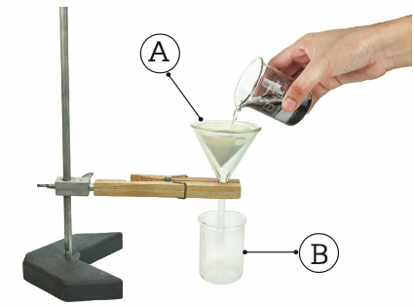
หน่วยการเรียนรู้ที่ ๒ การแยกสารผสม
๔. จากภาพ เป็นวิธีการแยกสารผสมด้วยวิธีใด
๑. การกรอง
๒. การรินออก
๓. การตกตะกอน
๔. การใช้แม่เหล็กดึงดูด
เฉลย ๑. เหตุผล การกรอง เป็นวิธีแยกของแข็งที่ไม่ละลายในของเหลว
โดยผ่านกระดาษกรองหรือผ้าขาวบาง

Slide 33
หน่วยการเรียนรู้ที่ ๒ การแยกสารผสม
๕. ถ้าต้องการแยกผงถ่านที่ลอยอยู่ในน้ำโดยใช้วิธีการดังภาพ
ข้อใดเป็นผลของการแยกสารผสมที่ถูกต้อง
๑. น้ำจะอยู่บนภาชนะ A และผงถ่านอยู่ในภาชนะ B
๒. ผงถ่านจะอยู่บนภาชนะ A และน้ำอยู่ในภาชนะ B
๓. น้ำและผงถ่านติดอยู่บนภาชนะ A
๔. น้ำและผงถ่านไหลลงมาภาชนะ B
เฉลย ๒. เหตุผล เมื่อกรองสารผสมผ่านกระดาษกรองผงถ่านมีอนุภาคขนาดใหญ่จะติดอยู่บนกระดาษกรองในภาชนะ A ส่วนน้ำสามารถไหลผ่านกระดาษกรองได้จึงอยู่ในภาชนะ B

Slide 34
หน่วยการเรียนรู้ที่ ๒ การแยกสารผสม
๖. การแยกสารผสมในข้อใด ต้องใช้สารส้มช่วยให้เกิดการตกตะกอน
๑. พริกป่นกับเกลือแกง
๒. ผงถ่านปนกับทราย
๓. น้ำหวานสีแดง
๔. น้ำประปาขุ่น
เฉลย ๔. เหตุผล สารส้มเป็นสารเคมีที่มีสมบัติละลายน้ำแล้วทำให้สารที่แขวนลอยอยู่ในน้ำประปา
มาเกาะจนมีน้ำหนักมากและตกลงนอนก้นภาชนะ เกิดการตกตะกอน ทำให้น้ำประปาใสขึ้น

Slide 35
หน่วยการเรียนรู้ที่ ๒ การแยกสารผสม
๗. ข้อใดแสดงความสัมพันธ์ระหว่างสารผสมกับวิธีการแยกสารผสมไม่ถูกต้อง
๑. ทรายกับกรวดหยาบ : การใช้แม่เหล็กดึงดูด
๒. ข้าวเปลือกกับข้าวสาร : การหยิบออก
๓. ทรายกับน้ำเกลือ : การกรอง
๔. น้ำคลองขุ่น : การตกตะกอน
เฉลย ๑. เหตุผล ทรายกับกรวดหยาบ ไม่มีสารใดที่มีสารแม่เหล็ก
เป็นองค์ประกอบจึงใช้วิธีการใช้แม่เหล็กดึงดูดไม่ได้

Slide 36
หน่วยการเรียนรู้ที่ ๒ การแยกสารผสม
๘. ถ้านำใบเตยมาคั้นเพื่อนำน้ำสีเขียวไปทำขนม
จะมีวิธีการแยกสารผสมดังกล่าว โดยวิธี ในข้อใด
๑. การใช้แม่เหล็กดึงดูด
เฉลย ๔ เมื่อคั้นใบเตยจะมีน้ำสีเขียวปนอยู่กับกาก ใบเตยสามารถแยกน้ำสีเขียวออกจากกากใบเตย โดยการกรองผ่านผ้าขาวบาง น้ำสีเขียวจะอยู่ ในภาชนะรองรับ ส่วนการใช้แม่เหล็กดึงดูด การตกตะกอนและการหยิบออก ไม่สามารถแยกน้ำสีเขียวออกจากกากใบเตยได้
๒. การตกตะกอน
๓. การหยิบออก
๔. การกรอง

Slide 37
หน่วยการเรียนรู้ที่ ๒ การแยกสารผสม
๙. ถ้าต้องการแยกสาร B ออกจากสารผสมระหว่าง A B และ C ควรใช้วิธีการแยกสารในข้อใด
๑. การใช้แม่เหล็กดึงดูด
A เป็นของแข็งขนาดเล็ก B เป็นของแข็ง มีสารแม่เหล็กเป็นองค์ประกอบ
C เป็นของแข็ง ขนาดใหญ่กว่า A​ และ B
๒. การตกตะกอน
๓. การรินออก
๔. การกรอง
เฉลย ๑. เหตุผล สาร B เป็นของแข็งขนาดเล็ก ที่มีสารแม่เหล็กเป็นองค์ประกอบ ดังนั้นจึงแยกสารผสมโดยใช้แม่เหล็กดึงดูด ส่วนการตกตะกอน การรินออก และการกรองเป็นวิธีการแยกสารผสมที่ของแข็งไม่ละลายในของเหลว

Slide 38
หน่วยการเรียนรู้ที่ ๒ การแยกสารผสม
๑๐. การเก็บขยะพลาสติกที่ปนอยู่กับทรายบริเวณชายหาดเป็นการ
นำความรู้เกี่ยวกับการแยกสารผสมวิธีใดไปใช้ประโยชน์
๑. การร่อน
๒. การหยิบออก
๓. การตกตะกอน
เฉลย ๒. เหตุผล การหยิบออก เป็นวิธีการแยกสารผสมที่เป็นของแข็งกับของแข็งที่มีลักษณะแตกต่างกันชัดเจน สามารถสังเกตได้ด้วยตา ซึ่งขยะพลาสติกที่ปนอยู่กับทรายมีขนาดและสีที่แตกต่างกัน จึงใช้วิธีการหยิบออก
๔. การใช้แม่เหล็กดึงดูด

